Slide 1
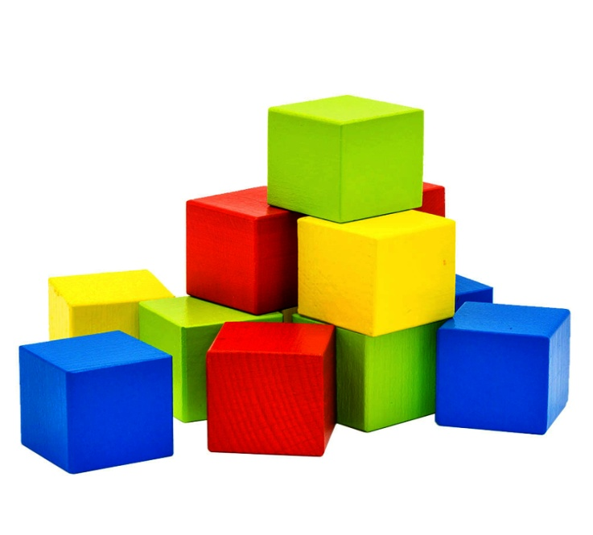
Муниципальное бюджетное дошкольное образовательное учреждение «Детский сад комбинированного вида №80» г. Орла Мастер - класс для педагогов «Конструирование как средство всестороннего развития детей дошкольного возраста». Воспитатель: Анохина О.И.

Slide 2
Лего в образовательном процессе:
Художественно –эстетическое развитие
Познавательное развитие
Лего - конструирование
Социально – коммуникативное развитие
Речевое развитие
Физическое развитие

Slide 3
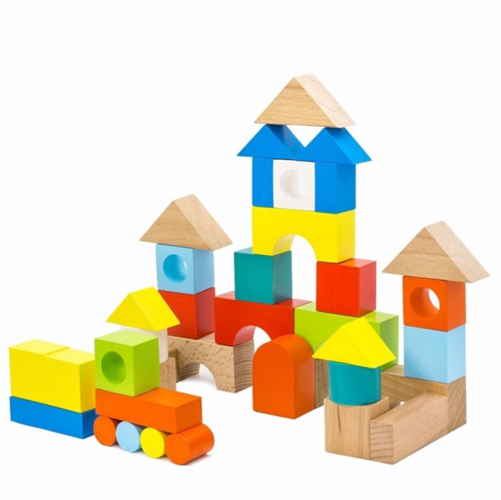
Принципы конструирования:
Принцип создания непринуждённой обстановки
Принцип последовательности
Принцип творческой направленности
Принцип коллективности деятельности
Принцип партнёрства

Slide 4
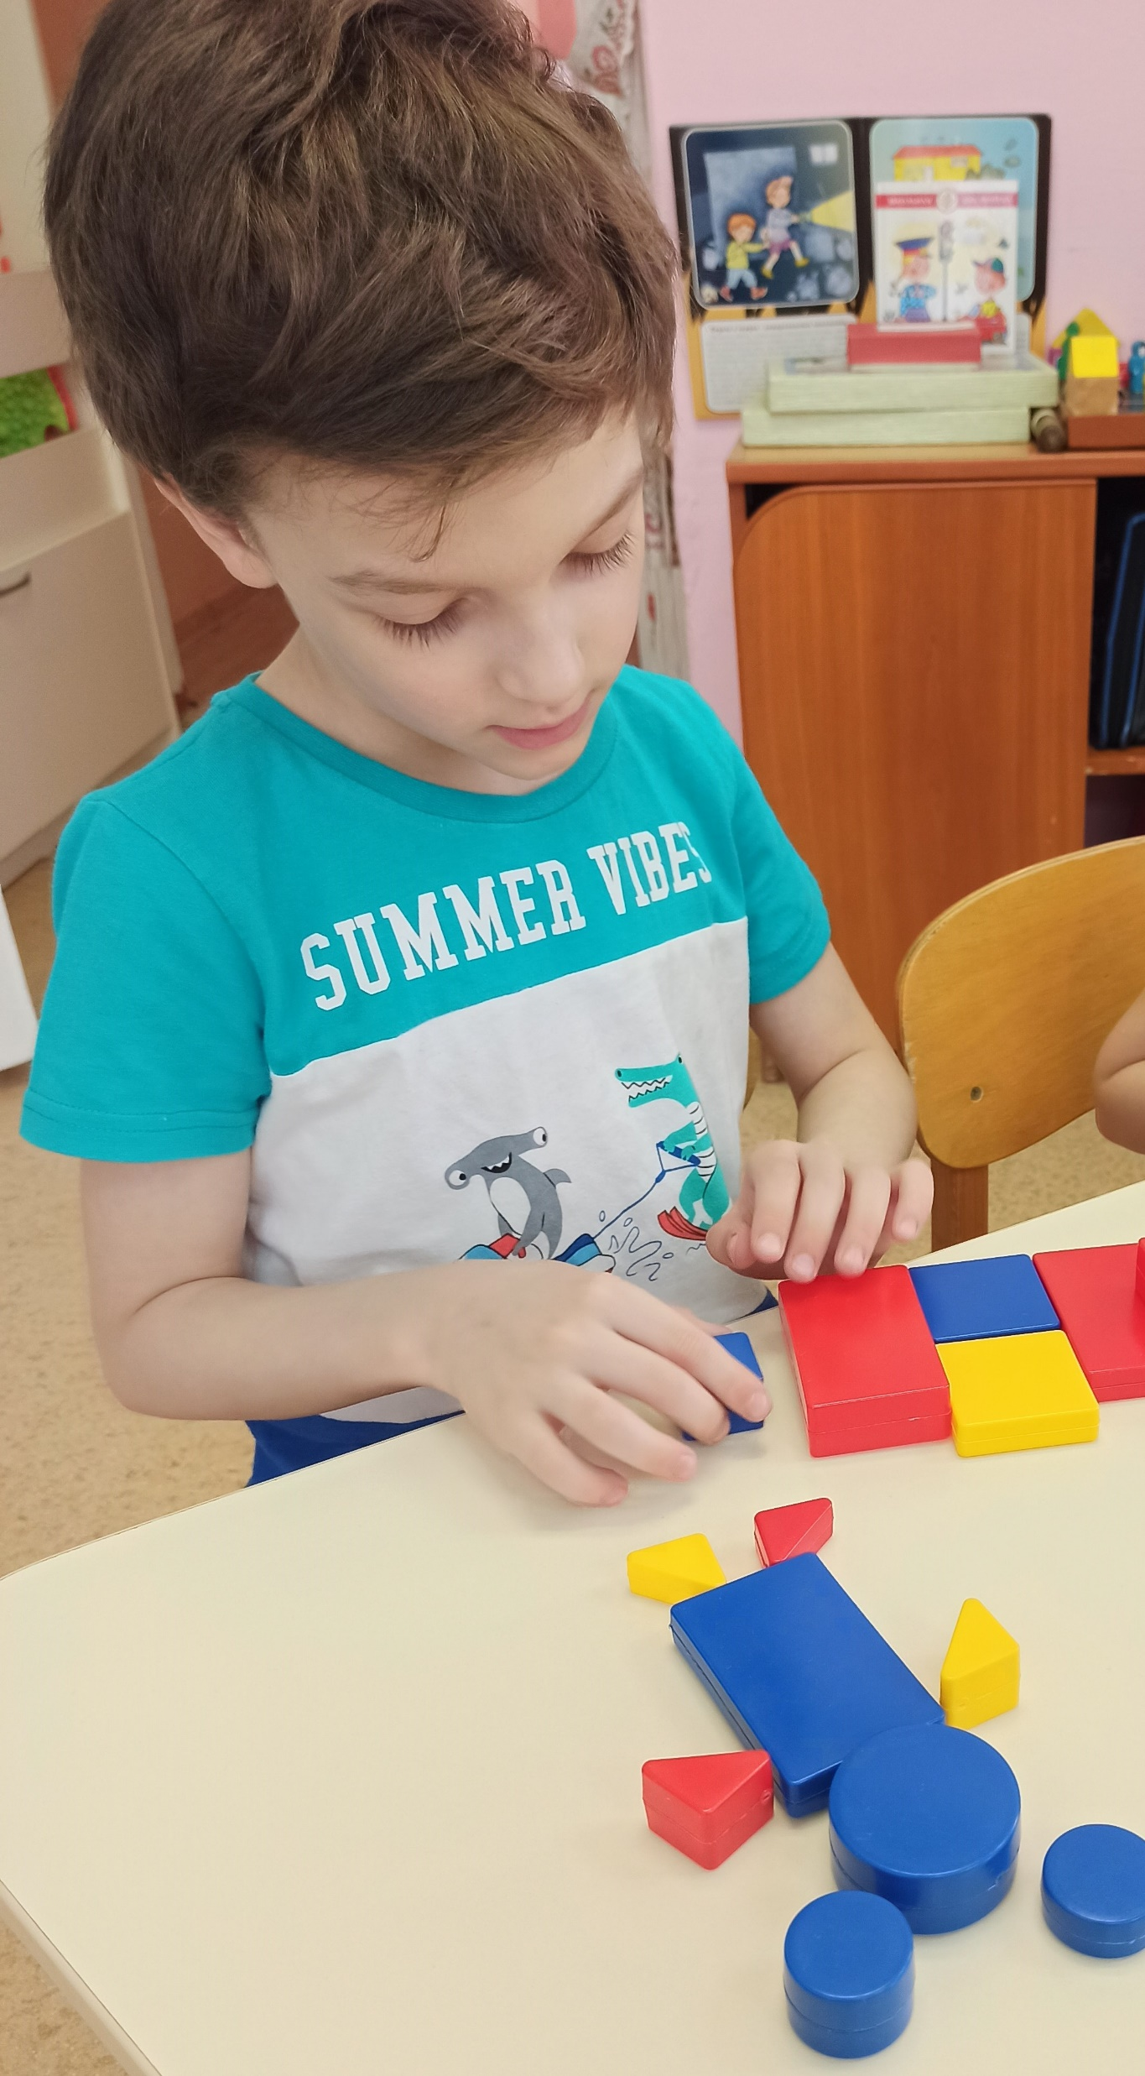
Принципы конструирования:
От простого к сложному
Развитие аналитико-синтетической деятельности
Понимание пользы и красоты постройки
Индивидуальный подход и эмоциональная поддержка
Доступность и лёгкость использования материала

Slide 5
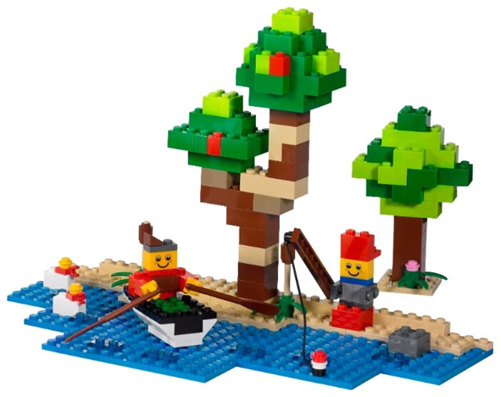
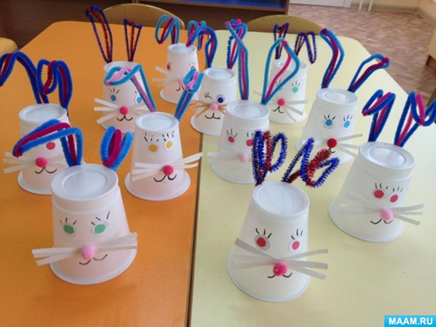
Типы конструирования
техническое
художественное

Slide 6
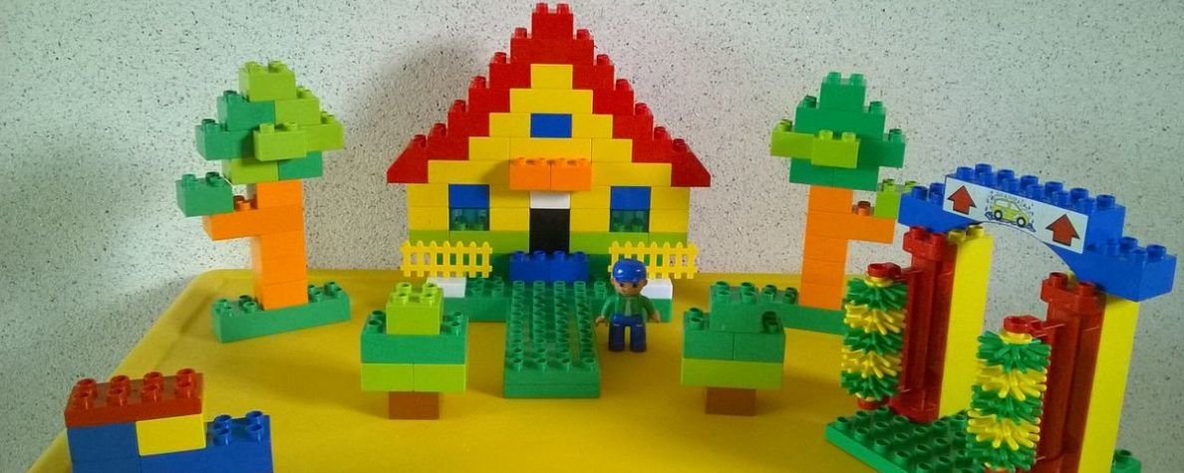
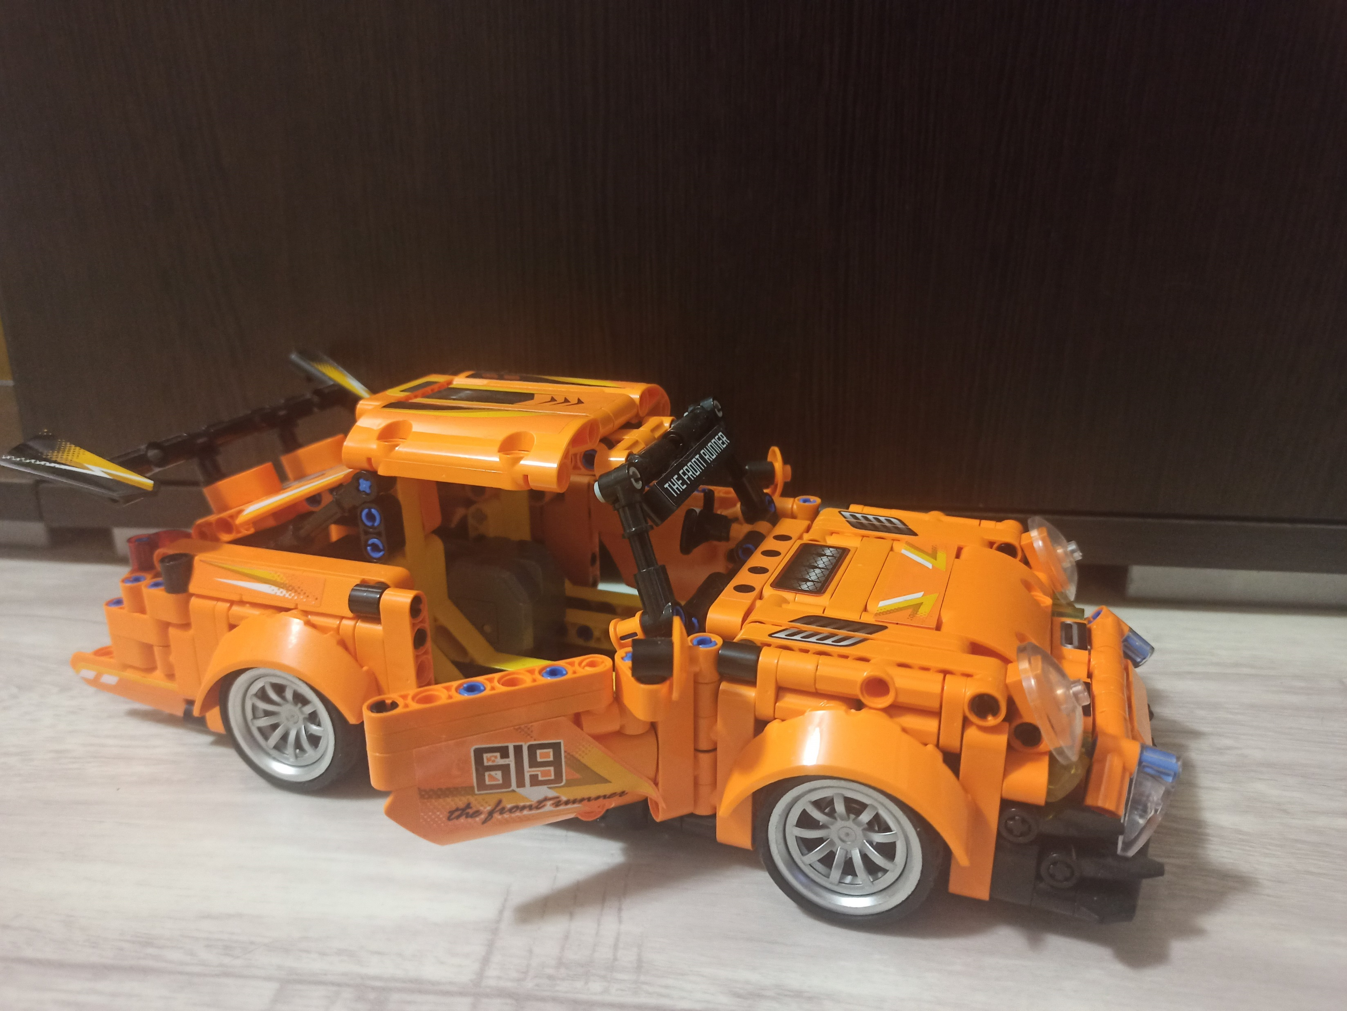
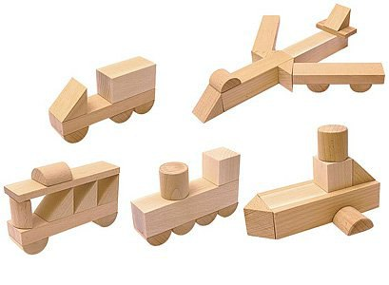
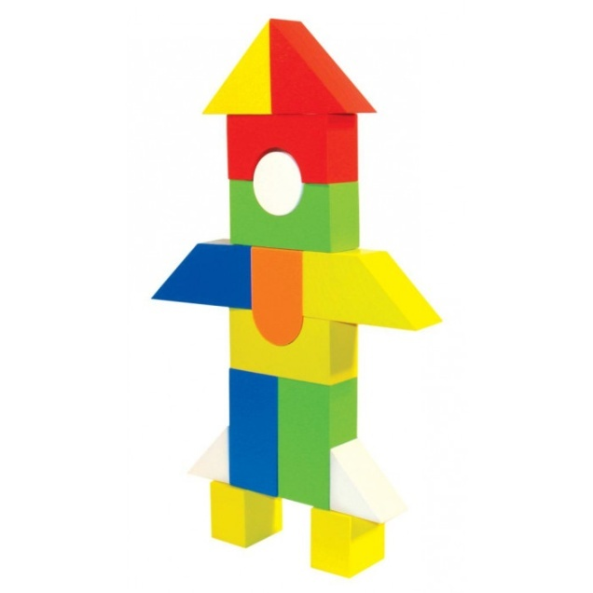
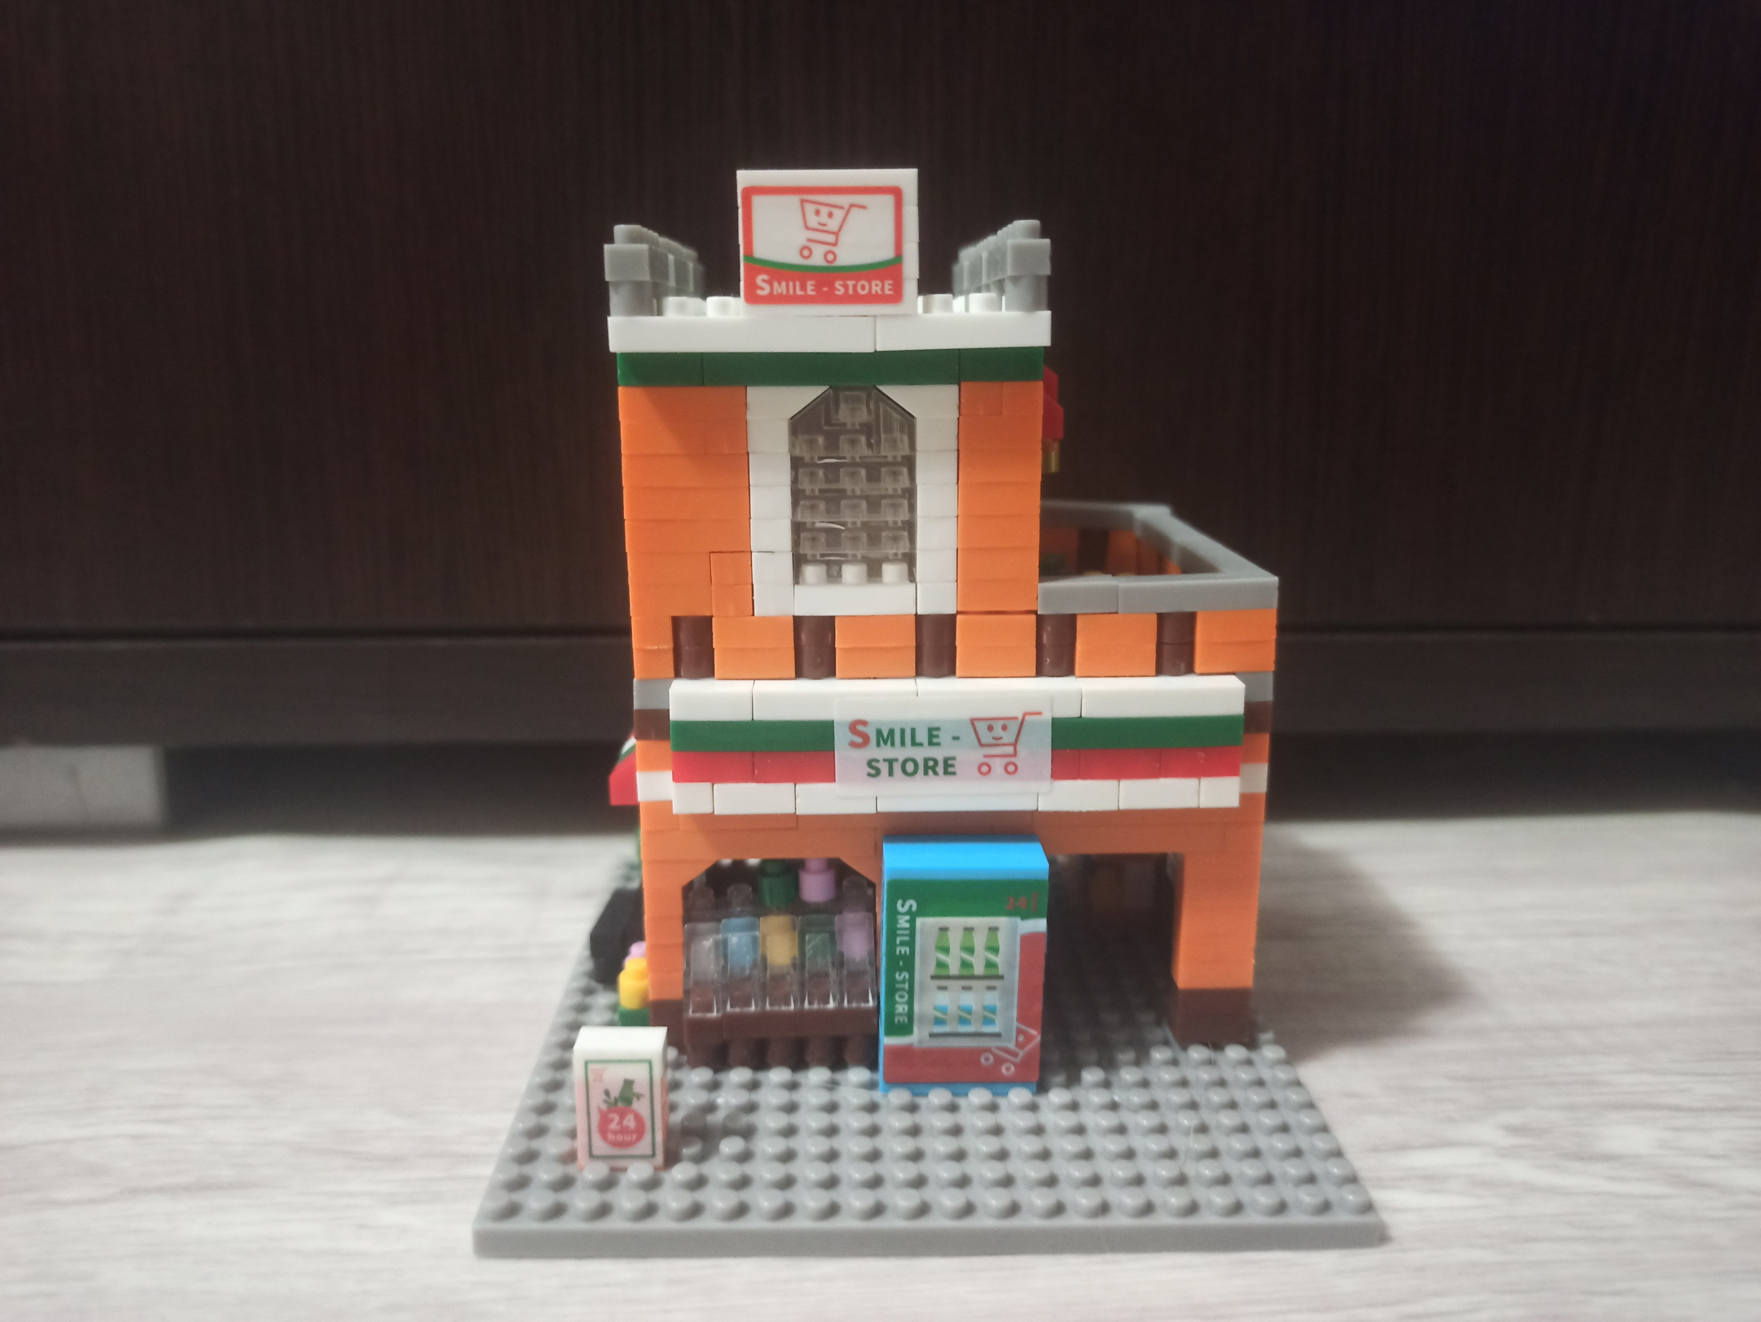
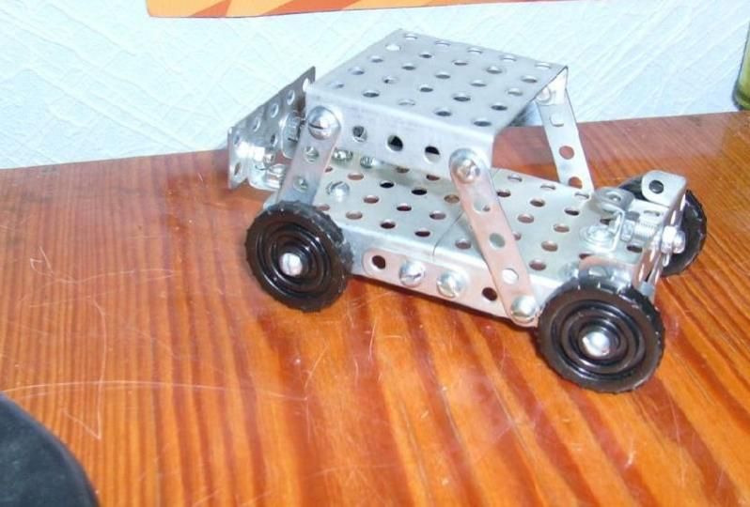

Slide 7
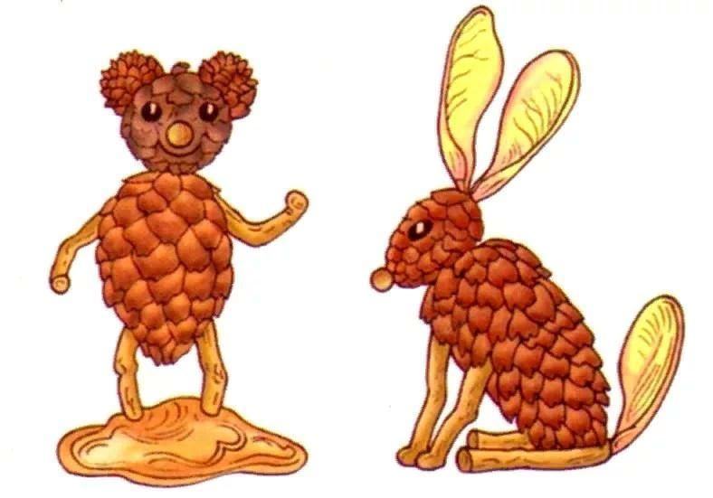
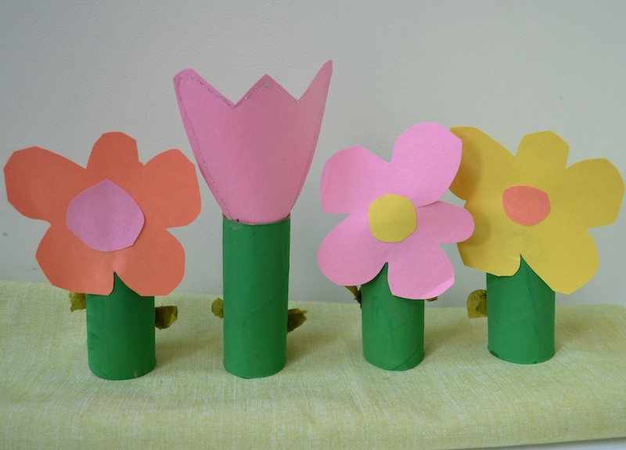
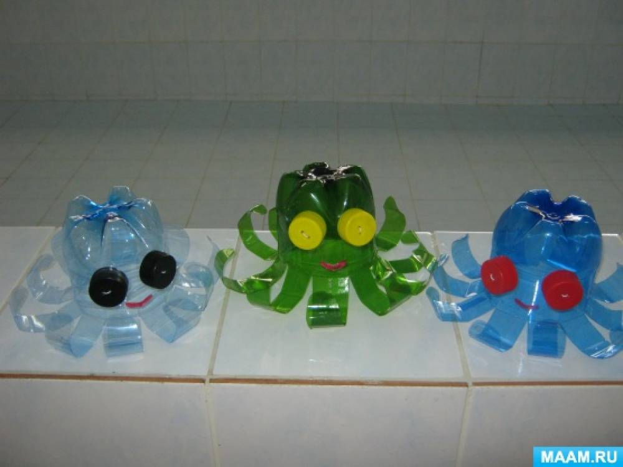
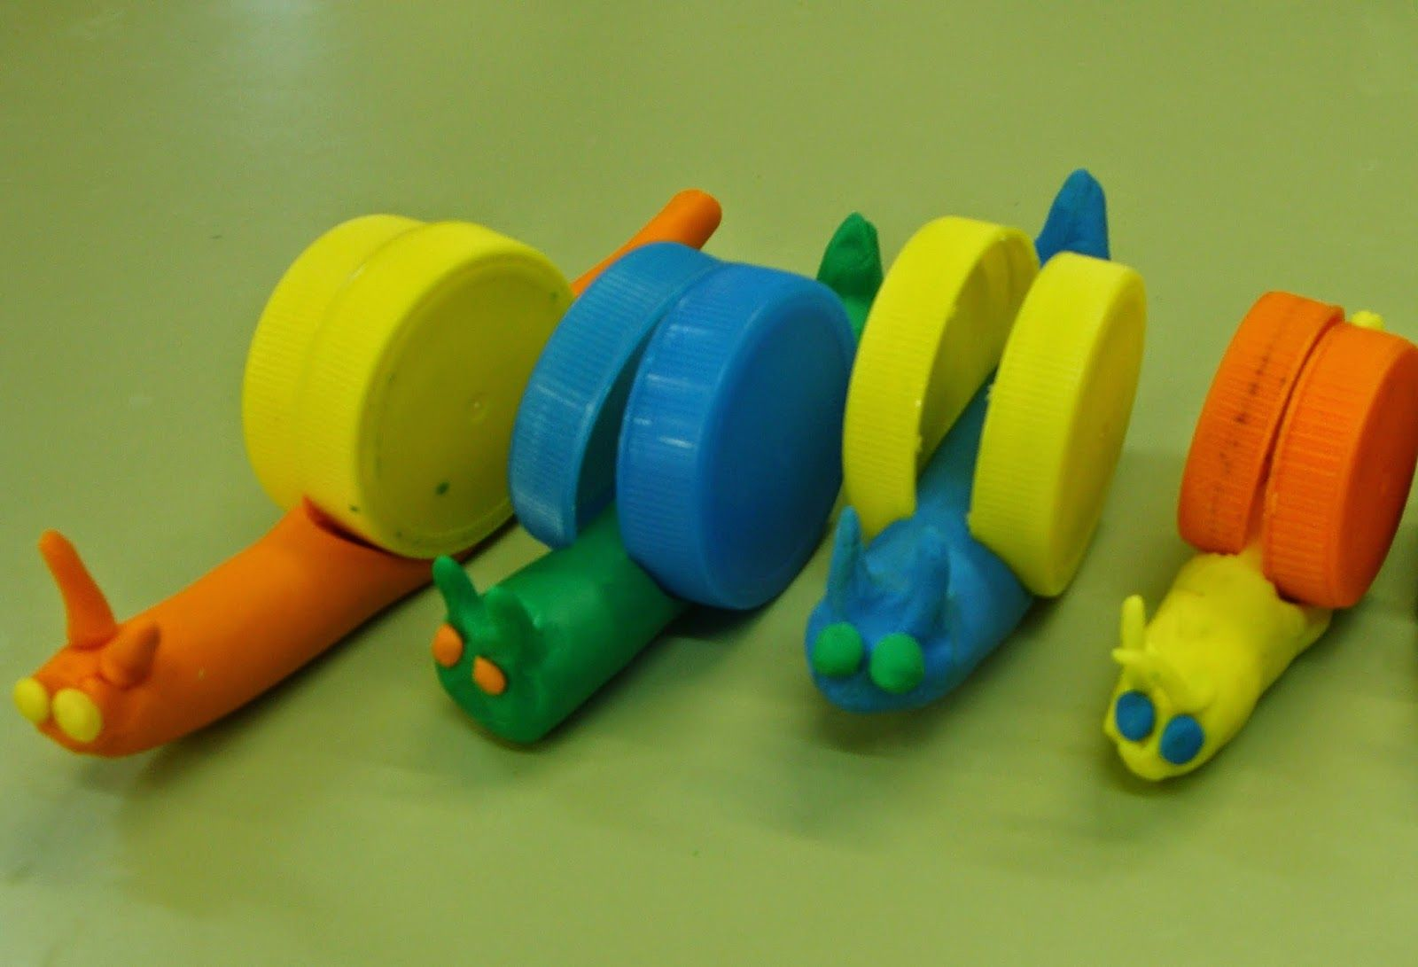
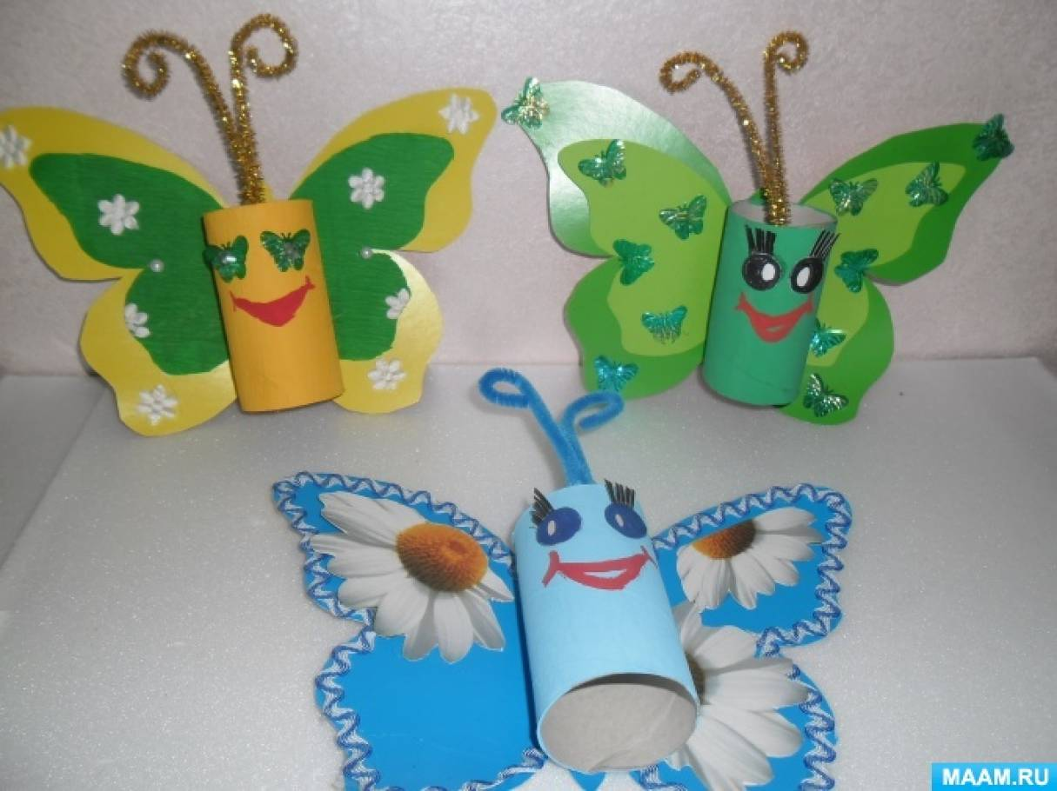

Slide 8
Виды конструкторской деятельности:
по модели
по образцу
по условиям
Конструирование
по замыслу
по теме

Slide 9
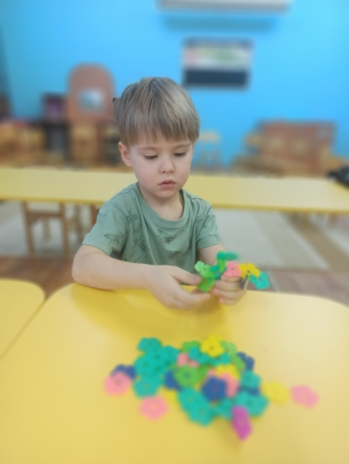
Формы организации работы:
Образовательная деятельность
Совместная деятельность
Самостоятельная деятельность
Индивидуальная работа
Подгрупповая работа

Slide 10
Структура :
1 часть 2 часть 3 часть
упражнения на развитие логического мышления и памяти, закрепление знаний деталей конструктора, изучение схем построек.
собственно конструирование - развитие способностей к наглядному и творческому моделированию.
обыгрывание построек, выставка работ.

Slide 11
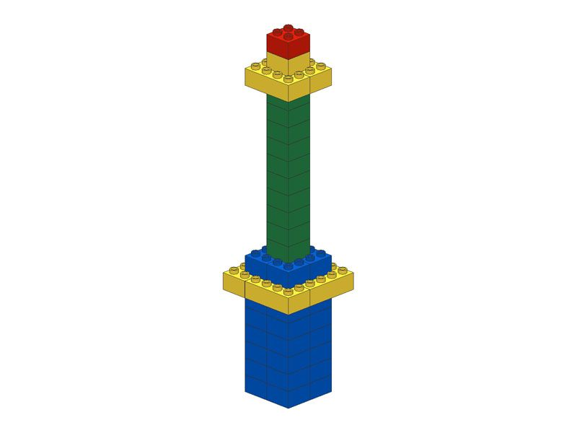
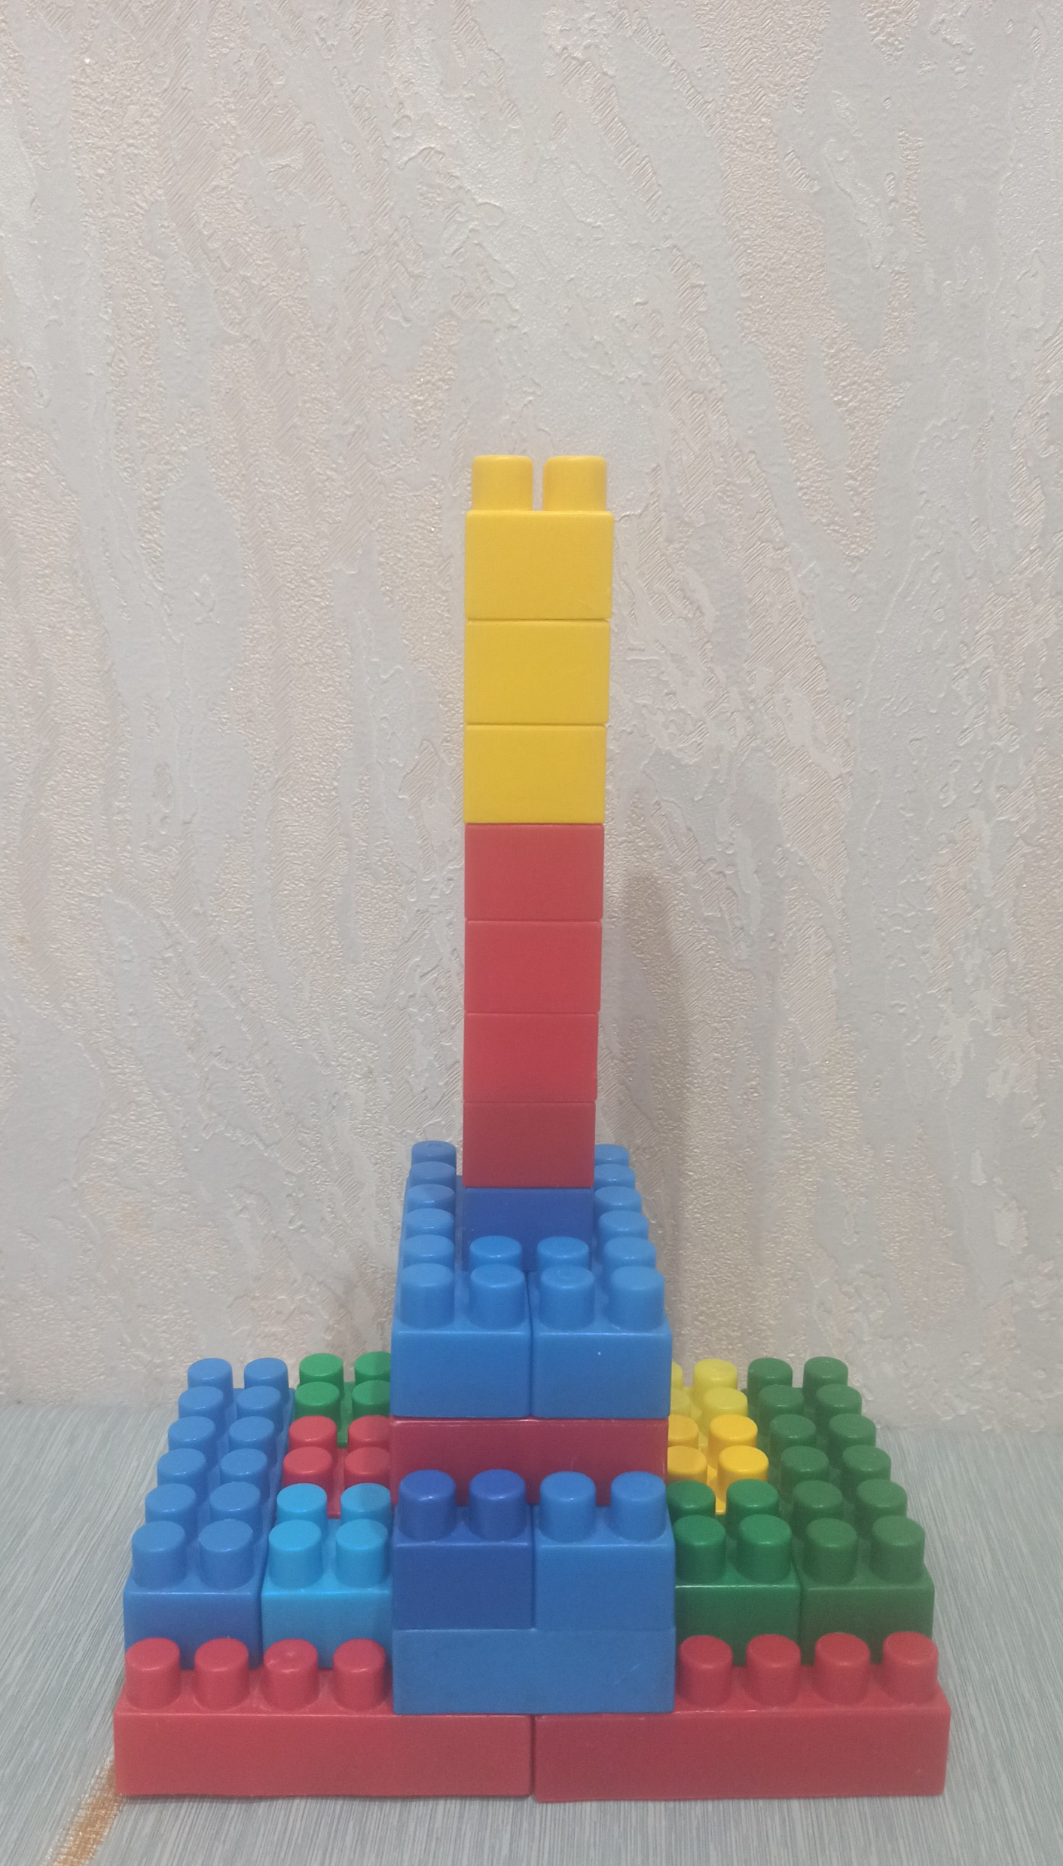
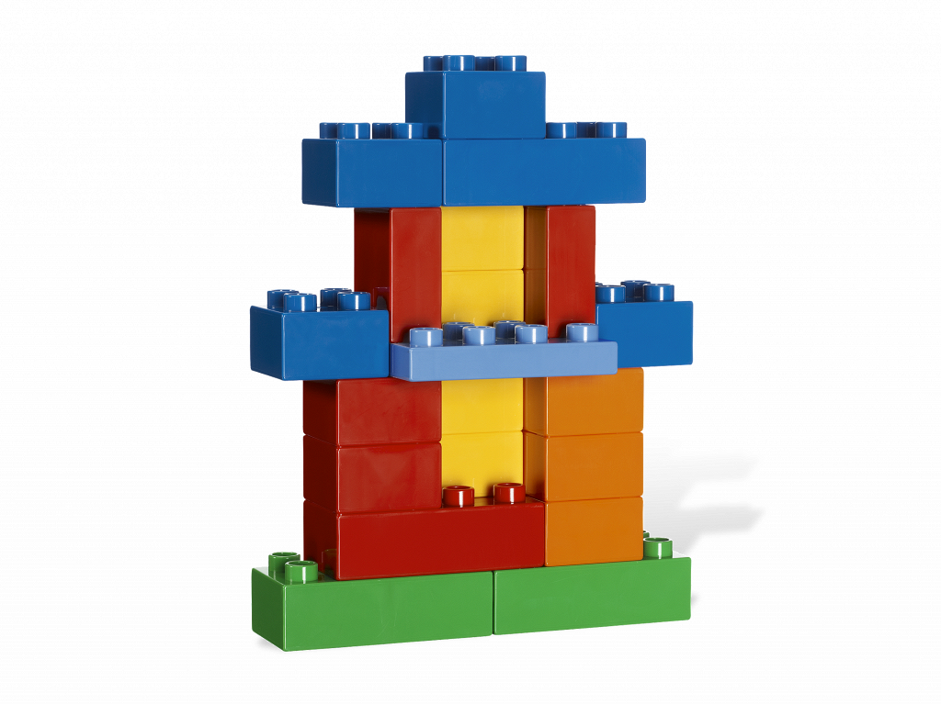
Игровое упражнение «Построй башню»

Slide 12
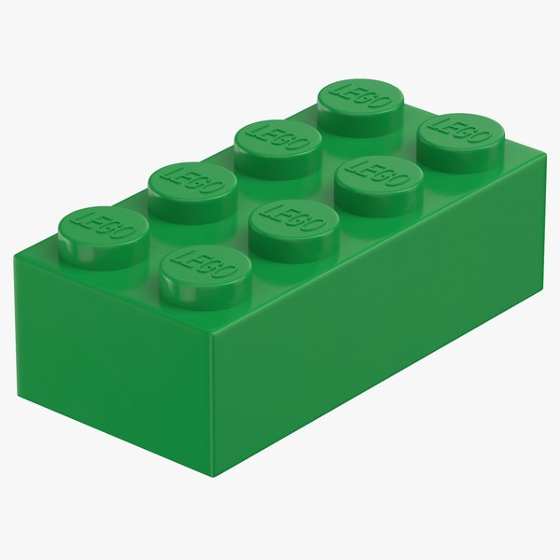
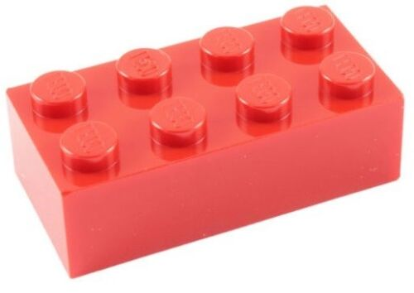
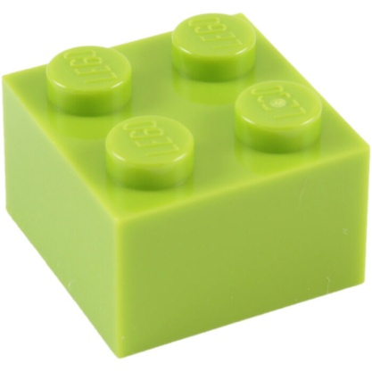
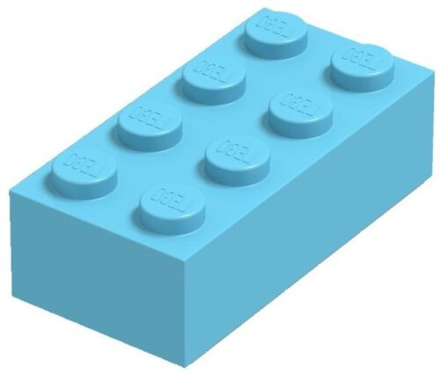
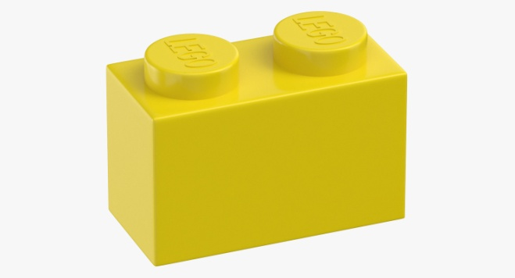
Игровое упражнение «Что пропало?»

Slide 13
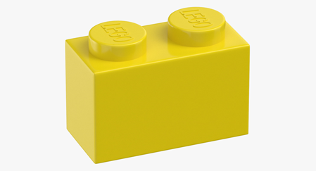

Slide 14
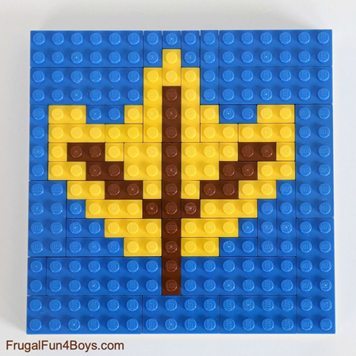

Slide 16
Спасибо за внимание!

